Slide 1
1º
AULA 25
CONTAGEM E ESCRITA DE NÚMEROS
MATEMÁTICA
1º BIMESTRE
ENSINO FUNDAMENTAL: ANOS INICIAIS

Slide 2
CONTAGEM E REGISTRO DE NÚMEROS.
CONTAR GRUPOS DE OBJETOS E REGISTRAR O NUMERAL CORRESPONDENTE À QUANTIDADE CONTADA.

Slide 3


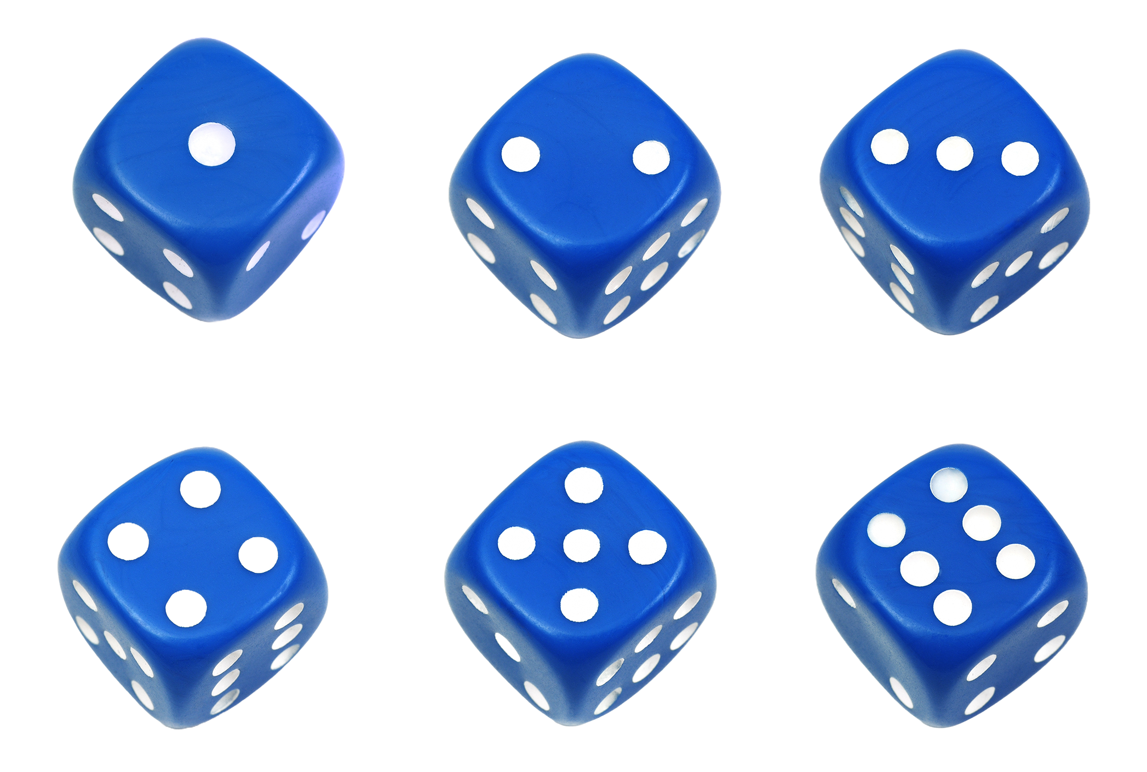
HÁBITOS DE DISCUSSÃO
CONVERSE COM A TURMA
VAMOS CONTAR? QUANTOS PONTOS HÁ?
COMO CONSEGUIR 10 PONTOS NOS DADOS?
E 12 PONTOS?
Notes:
Slide 3 – Getty Images. Disponível em:
https://www.gettyimages.com.br/detail/foto/say-imagem-royalty-free/172793327?phrase=jogo+com+dadod&adppopup=true

Slide 4
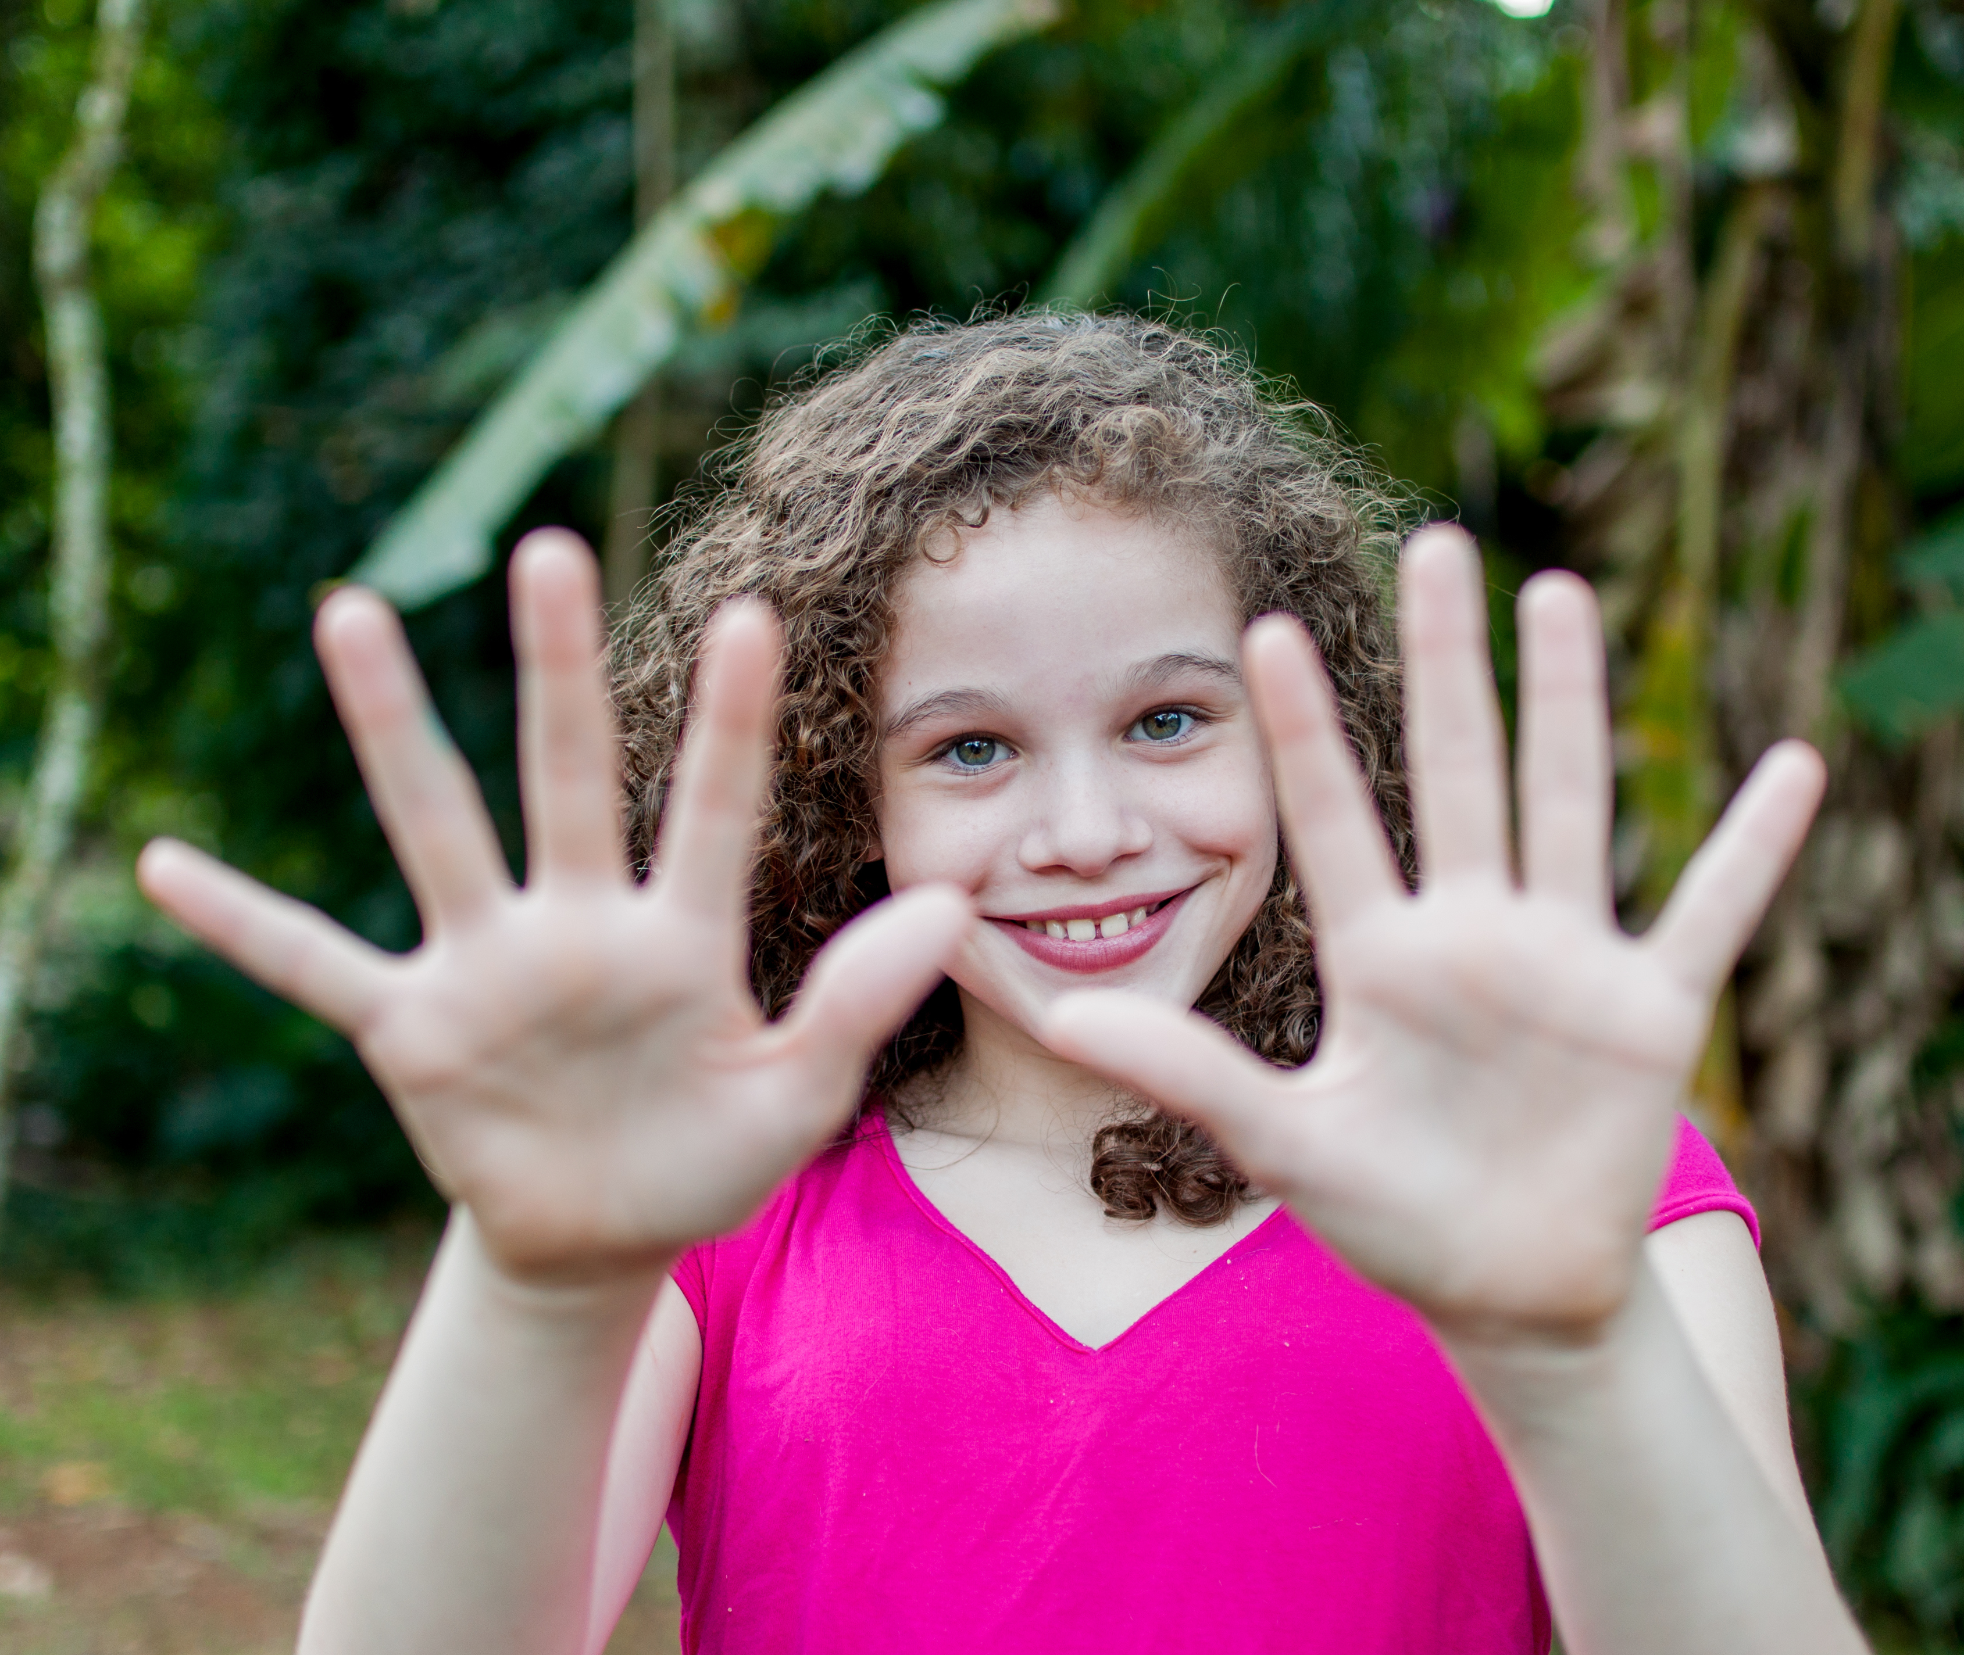
BRINCANDO COM OS DEDOS
EM DUPLA, FIQUE DE FRENTE
COM O COLEGA;
CADA UM, NA SUA VEZ, USANDO
AS DUAS MÃOS, MOSTRA
QUANTIDADES DE DEDOS PARA QUE O COLEGA, RAPIDAMENTE, DIGA O NÚMERO QUE REPRESENTA;
QUEM É O MAIS RÁPIDO? VOCÊ OU ELE?
Notes:
Slide 4 – Getty Images. Disponível em:
https://www.gettyimages.com.br/detail/foto/girl-showing-ten-fingers-to-the-camera-imagem-royalty-free/1277186834?phrase=M%C3%83OS+E+DEDOS

Slide 5


1. VAMOS CONTAR? TEMOS MUITA COISA PARA CONTAR EM NOSSO CORPO. OBSERVE O MENINO A SEGUIR:
A. QUANTOS OLHOS ELE TEM? _____________
B. QUANTAS BOCAS? _____________________
C. QUANTOS PÉS? ________________________
D. QUANTAS ORELHAS? ___________________
Notes:
Slides 5 e 6 – Getty Images. Disponível em:
https://www.gettyimages.com.br/detail/foto/glad-child-in-stylish-clothes-imagem-royalty-free/1357570171?phrase=boy+sitting&adppopup=true

Slide 6

CORREÇÃO
1. VAMOS CONTAR? TEMOS MUITA COISA PARA CONTAR EM NOSSO CORPO. OBSERVE O MENINO A SEGUIR:
A. QUANTOS OLHOS ELE TEM? 2
B. QUANTAS BOCAS? 1
C. QUANTOS PÉS? 2
D. QUANTAS ORELHAS? 2
Notes:
Slides 5 e 6 – Getty Images. Disponível em:
https://www.gettyimages.com.br/detail/foto/glad-child-in-stylish-clothes-imagem-royalty-free/1357570171?phrase=boy+sitting&adppopup=true

Slide 7
2. OBSERVE A IMAGEM. HOJE É DIA DE NADAR!
A. QUANTAS CRIANÇAS HÁ NA IMAGEM? ___
B. QUANTAS ESTÃO FORA DA ÁGUA? ___
C. QUANTAS ESTÃO DENTRO DA ÁGUA? ___
D. QUANTAS SÃO MENINAS? ___
Notes:
Slides 7 e 8 – Getty Images. Disponível em:
https://www.gettyimages.com.br/detail/ilustra%C3%A7%C3%A3o/find-10-objects-in-the-picture-puzzle-hidden-ilustra%C3%A7%C3%A3o-royalty-free/1226120108?phrase=ILUSTRA%C3%87%C3%83O+DE+CRIAN%C3%87AS+NO+RECREIO

Slide 8
CORREÇÃO
2. OBSERVE A IMAGEM. HOJE É DIA DE NADAR!
A. QUANTAS CRIANÇAS HÁ NA IMAGEM? 14
B. QUANTAS ESTÃO FORA DA ÁGUA? 8
C. QUANTAS ESTÃO DENTRO DA ÁGUA? 6
D. QUANTAS SÃO MENINAS? 5
Notes:
Slides 7 e 8 – Getty Images. Disponível em:
https://www.gettyimages.com.br/detail/ilustra%C3%A7%C3%A3o/find-10-objects-in-the-picture-puzzle-hidden-ilustra%C3%A7%C3%A3o-royalty-free/1226120108?phrase=ILUSTRA%C3%87%C3%83O+DE+CRIAN%C3%87AS+NO+RECREIO

Slide 9



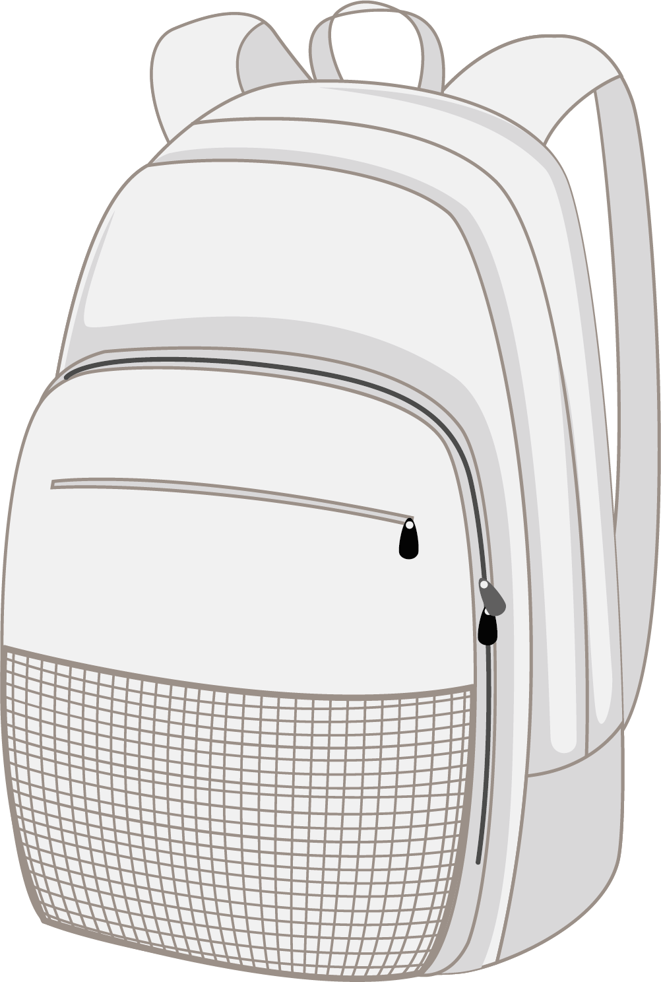
3. CONTE AS MOCHILAS E ESCREVA A QUANTIDADE CORRESPONDENTE:
Notes:
Slides 9 e 10 – Getty Images. Disponível em:
https://www.gettyimages.com.br/detail/ilustra%C3%A7%C3%A3o/set-of-colourful-backpacks-with-zippers-and-ilustra%C3%A7%C3%A3o-royalty-free/481869248?phrase=ILUSTRA%C3%87%C3%83O+DE+MOCHILAS+COLORIDAS&adppopup=true

Slide 10
CORREÇÃO
3. CONTE AS MOCHILAS E ESCREVA A QUANTIDADE CORRESPONDENTE:
5
6
3
4
Notes:
Slides 9 e 10 – Getty Images. Disponível em:
https://www.gettyimages.com.br/detail/ilustra%C3%A7%C3%A3o/set-of-colourful-backpacks-with-zippers-and-ilustra%C3%A7%C3%A3o-royalty-free/481869248?phrase=ILUSTRA%C3%87%C3%83O+DE+MOCHILAS+COLORIDAS&adppopup=true

Slide 11
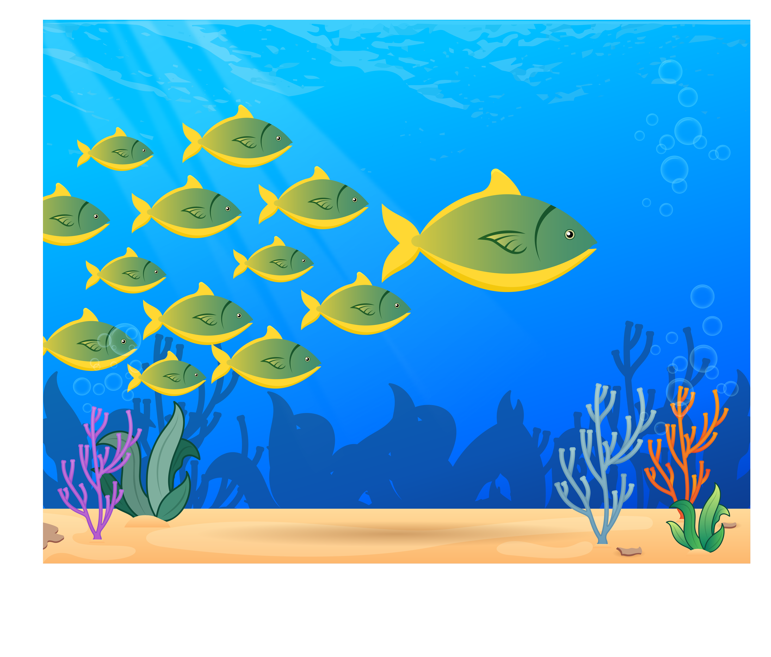
4. OBSERVE A IMAGEM DO FUNDO DO MAR.
A. QUANTOS PEIXES HÁ? ___
B. QUANTOS PEIXES FALTAM NA IMAGEM PARA COMPLETAR 15? ___
C. SE VOCÊ TIRAR 3 PEIXES DA IMAGEM, QUANTOS VÃO RESTAR? __
Notes:
Slides 11 e 12 – Getty Images. Disponível em:
https://www.gettyimages.com.br/detail/ilustra%C3%A7%C3%A3o/fish-in-the-sea-ilustra%C3%A7%C3%A3o-royalty-free/1746794570?phrase=ILUSTRA%C3%87%C3%83O+DE+AQU%C3%81RIOS+COM+PEIXES&adppopup=true

Slide 12
CORREÇÃO
4. OBSERVE A IMAGEM DO FUNDO DO MAR.
A. QUANTOS PEIXES HÁ? 13
B. QUANTOS PEIXES FALTAM NA IMAGEM PARA COMPLETAR 15? 2
C. SE VOCÊ TIRAR 3 PEIXES DA IMAGEM, QUANTOS VÃO RESTAR? 11
Notes:
Slides 11 e 12 – Getty Images. Disponível em:
https://www.gettyimages.com.br/detail/ilustra%C3%A7%C3%A3o/fish-in-the-sea-ilustra%C3%A7%C3%A3o-royalty-free/1746794570?phrase=ILUSTRA%C3%87%C3%83O+DE+AQU%C3%81RIOS+COM+PEIXES&adppopup=true

Slide 13

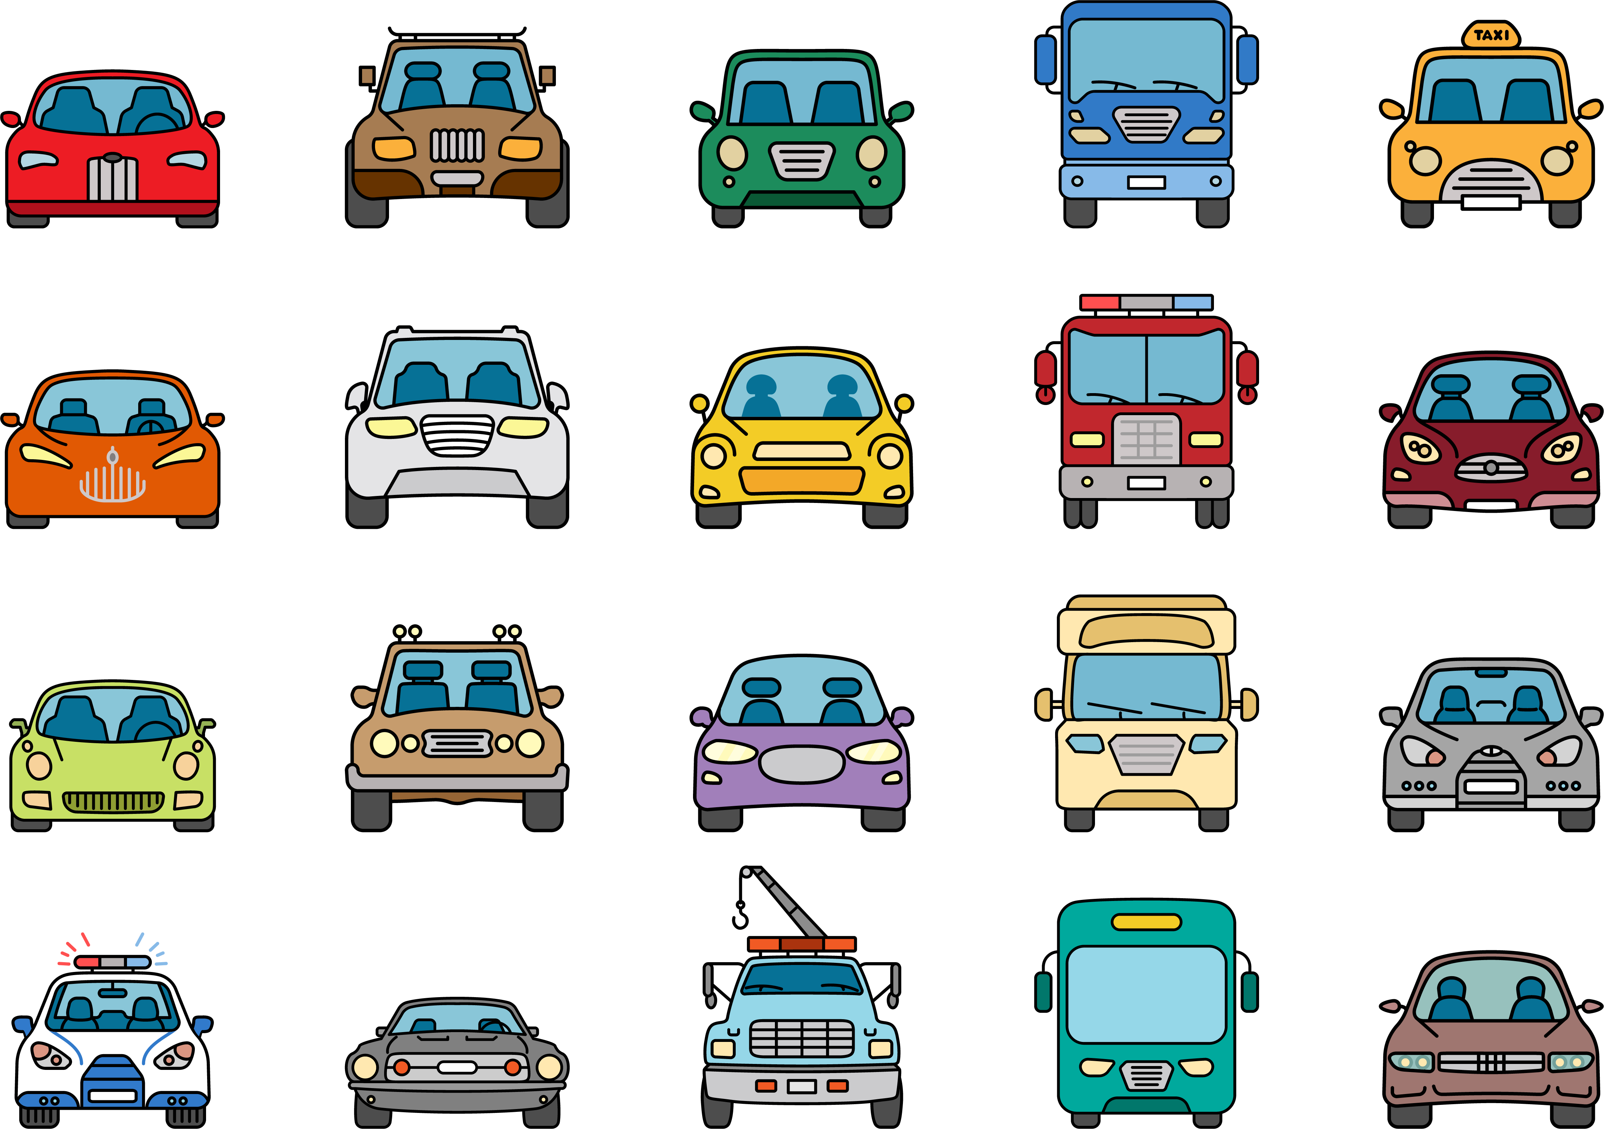
5. VEJA A COLEÇÃO DE CARRINHOS DE FELIPE.
A. CONTE QUANTOS CAMINHÕES FELIPE TEM EM SUA COLEÇÃO. REGISTRE A QUANTIDADE.
B. QUANTOS CARROS DE POLÍCIA HÁ? FAÇA UM X E REGISTRE A QUANTIDADE.
C. QUANTOS CARROS FELIPE TEM EM SUA COLEÇÃO?
Notes:
Slides 13 e 14 – Getty Images. Disponível em:
https://www.gettyimages.com.br/detail/ilustra%C3%A7%C3%A3o/vehicle-icons-ilustra%C3%A7%C3%A3o-royalty-free/2048213824?phrase=ILUSTRA%C3%87%C3%83O+DE+CARROS+COLORIDOS&adppopup=true

Slide 14
CORREÇÃO
5. VEJA A COLEÇÃO DE CARRINHOS DE FELIPE.
A. CONTE QUANTOS CAMINHÕES FELIPE TEM EM SUA COLEÇÃO. REGISTRE A QUANTIDADE.
B. QUANTOS CARROS DE POLÍCIA HÁ? FAÇA UM X E REGISTRE A QUANTIDADE.
C. QUANTOS CARROS FELIPE TEM EM SUA COLEÇÃO?
3
1
20
Notes:
Slides 13 e 14 – Getty Images. Disponível em:
https://www.gettyimages.com.br/detail/ilustra%C3%A7%C3%A3o/vehicle-icons-ilustra%C3%A7%C3%A3o-royalty-free/2048213824?phrase=ILUSTRA%C3%87%C3%83O+DE+CARROS+COLORIDOS&adppopup=true

Slide 15
CONTAMOS GRUPOS DE OBJETOS E REGISTRAMOS O NUMERAL CORRESPONDENTE À QUANTIDADE CONTADA.

Slide 16
LEMOV, Doug. Aula nota 10 3.0: 63 técnicas para melhorar a gestão da sala de aula / Doug Lemov; tradução: Daniel Vieira, Sandra Maria Mallmann da Rosa; revisão técnica: Fausta Camargo, Thuinie Daros. 3. ed. Porto Alegre: Penso, 2023.
OLIVEIRA, J. E.; DUARTE ROSSI, J. R. (orgs.). Caderno 1. Matemática, 1º Ano – Caderno de Atividades 1. Sobral: Lyceum – Consultoria Educacional Ltda., 2021.
SÃO PAULO (Estado). Secretaria da Educação. Currículo Paulista, 2019. Disponível em: https://efape.educacao.sp.gov.br/curriculopaulista/wp-content/uploads/2023/02/Curriculo_Paulista-etapas-Educa%C3%A7%C3%A3o-Infantil-e-Ensino-Fundamental-ISBN.pdf. Acesso em: 19 ago. 2025.

Slide 17
Lista de imagens e vídeos
Slide 1 – Imagem de capa: SEDUC-SP.
Slides 3 a 14 – © Getty Images.

Slide 19

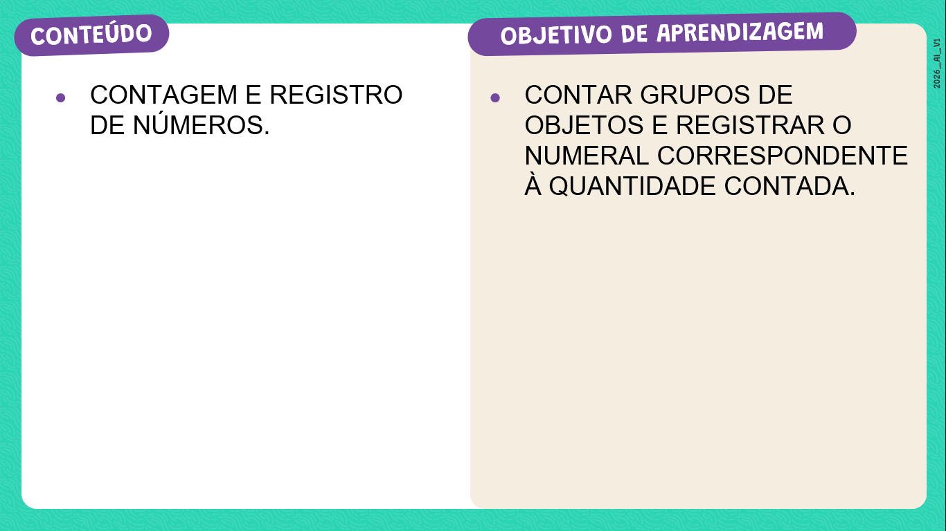

SLIDE 2
Habilidade: (EF01MA04) Contar a quantidade de objetos de coleções de no mínimo 20 unidades e apresentar o resultado por registros verbais e simbólicos, em situações de seu interesse, como jogos, brincadeiras, materiais da sala de aula, entre outros.

Slide 20
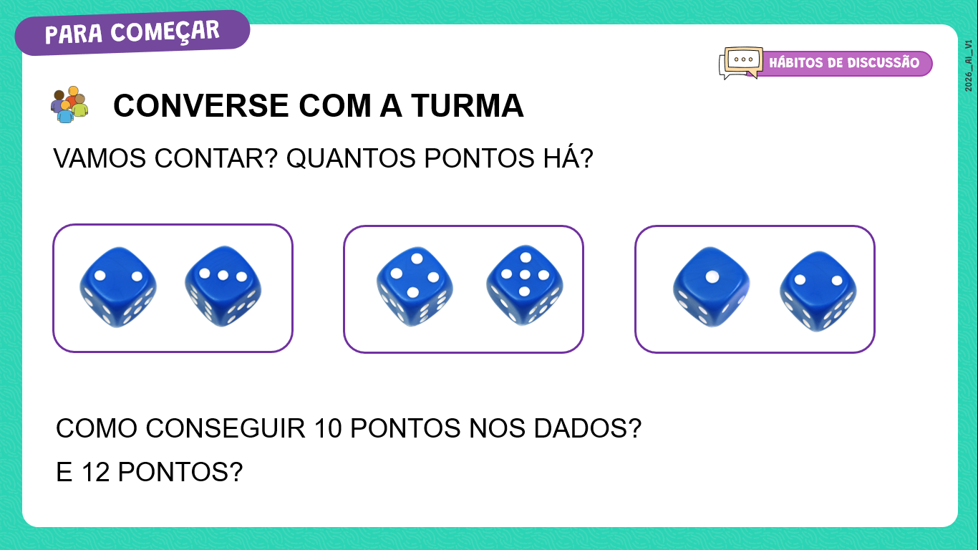

SLIDE 3
Dinâmica de condução: caro professor, apresente aos estudantes um dado comum e explore os números que podem surgir em uma jogada. Em seguida, introduza dois dados e destaque que a maior soma possível é 12, obtida com 6 em cada dado. Esse momento inicial permite retomar a contagem oral e visual das faces, reforçando a compreensão dos limites numéricos do material.
Organize a turma em duplas e entregue dois dados para cada uma. Oriente que realizem lançamentos livres, registrando os resultados em uma folha. Observe atentamente como cada criança realiza a contagem: algumas podem contar ponto por ponto, outras reconhecer os totais diretamente ou combinar os valores com estratégias próprias. Essas observações são fundamentais para compreender os diferentes modos de pensar o número e os níveis de aprendizagem presentes no grupo.
Após a exploração, proponha o desafio de encontrar diferentes formas de somar 10 e 12 pontos com os dois dados. Explique que, para 12, há apenas uma combinação possível (6 + 6), enquanto para 10 existem várias. Estimule o registro das combinações válidas e promova uma sistematização coletiva dos achados, valorizando o raciocínio lógico, a comparação de estratégias e a construção de significados numéricos em um contexto lúdico e colaborativo.

Slide 21

SLIDE 3
Expectativas de respostas:
Quais números podem sair em uma jogada com um dado?
Espera-se que os estudantes respondam: 1, 2, 3, 4, 5 e 6. Caso omitam o 6 ou indiquem números fora do intervalo, retome a contagem com apoio dos dados.
Qual é a maior soma que podemos obter jogando dois dados juntos?
A resposta esperada é 12, obtida com 6 em cada dado. Essa pergunta ajuda a consolidar o entendimento dos limites do material.
De quantas formas diferentes conseguimos somar 10 pontos usando dois dados?
Os estudantes podem construir respostas como: 4 + 6, 6 + 4, 5 + 5. Se surgirem combinações como 3 + 7 ou 2 + 8, o professor pode promover uma discussão sobre os limites dos dados.
Existe outra maneira, além de 6 + 6, de formar 12 com dois dados de seis faces?
A resposta esperada é não. Essa pergunta reforça a ideia de esgotamento das combinações possíveis com apenas dois dados de 6 faces.
Espera-se que, com essas intervenções, os estudantes avancem na compreensão do número como resultado de diferentes composições, desenvolvendo estratégias de contagem, cálculo e raciocínio lógico.
Notes:
.

Slide 22
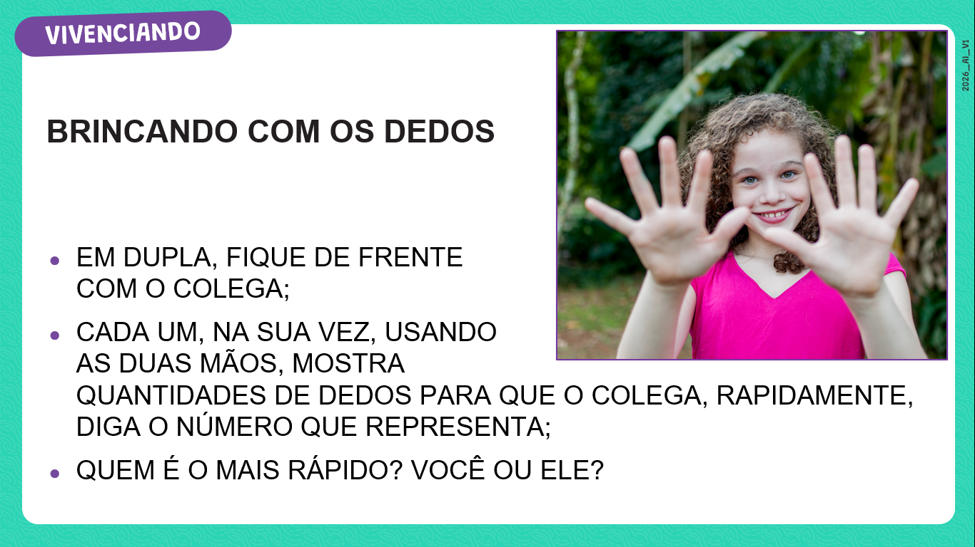
SLIDE 4
Dinâmica de condução: caro professor, organize as crianças em duplas com níveis de compreensão semelhantes para favorecer trocas potentes e garantir a participação ativa de ambas. Explique a dinâmica da atividade: cada criança, alternadamente, mostra uma quantidade de dedos com as duas mãos, e a outra deve dizer rapidamente o total representado.
Durante a atividade, observe como cada criança realiza a contagem: algumas apontam dedo a dedo, outras reconhecem o total diretamente ou agrupam os dedos em blocos. Essas estratégias revelam diferentes formas de pensar o número e construir o cálculo mental. Estimule a agilidade nas respostas, respeitando o tempo de cada criança, e promova trocas entre duplas para ampliar as interações.
Finalize propondo algumas adições simples no quadro (como 1 + 2, 3 + 3, 5 + 1, 5 + 5) e peça que as crianças respondam oralmente. Observe quem já memorizou alguns fatos básicos e quem ainda está construindo essas relações.

Slide 23
SLIDE 4
Expectativas de respostas:
Quantos dedos estão sendo mostrados?
Alguns estudantes contarão dedo a dedo, outras reconhecerão o total diretamente ou agruparão os dedos em blocos. Essas estratégias revelam diferentes formas de pensar o número.
Como você sabe que são 8 dedos?
Espera-se que os estudantes expliquem por contagem, outras por memorização ou por agrupamento (ex.: “cinco em uma mão e três na outra”).
Qual é a soma de 5 + 1? E de 3 + 3?
Alguns estudantes responderão rapidamente, outros precisarão contar. Essas respostas ajudam a identificar quem já memorizou fatos básicos e quem ainda está construindo essas relações.
Tem outra forma de fazer 6 com os dedos?
Espera-se que os estudantes explorem diferentes composições, como 4 + 2, 5 + 1, 3 + 3, entre outras, desenvolvendo flexibilidade no pensamento numérico.
Espera-se que, com essas intervenções, os estudantes ampliem sua compreensão sobre o número, desenvolvam estratégias pessoais de contagem, reconheçam diferentes composições numéricas e avancem na construção de fatos básicos, fortalecendo o raciocínio lógico e a autonomia no pensamento matemático.

Slide 24
SLIDE 7
Dinâmica de condução: caro professor, apresente a imagem da atividade e convide os estudantes a observarem livremente, comentando o que veem. Esse momento inicial ativa conhecimentos prévios e permite que formulem hipóteses sobre o cenário. Em seguida, oriente a contagem das crianças na imagem, lembrando que contar até 14 sem omissões ou repetições é uma habilidade em construção no 1º ano.
Enquanto realizam a tarefa, circule pela sala e observe as estratégias utilizadas: apontar com o dedo, contar com o olhar, fazer marcas ou agrupamentos visuais.
Ao notar dificuldades, proponha perguntas que ajudem a organizar a contagem e evitar repetições. Sugira formas de agrupamento por posição (dentro/fora da água), cor das roupas ou critérios propostos pelas próprias crianças, ampliando o repertório de estratégias.
Promova uma conversa coletiva sobre os diferentes resultados e formas de contagem utilizadas. Valorize as trocas entre os grupos e incentive a comparação de ideias, reconhecendo os avanços na construção da contagem e na organização do pensamento matemático.

Slide 25
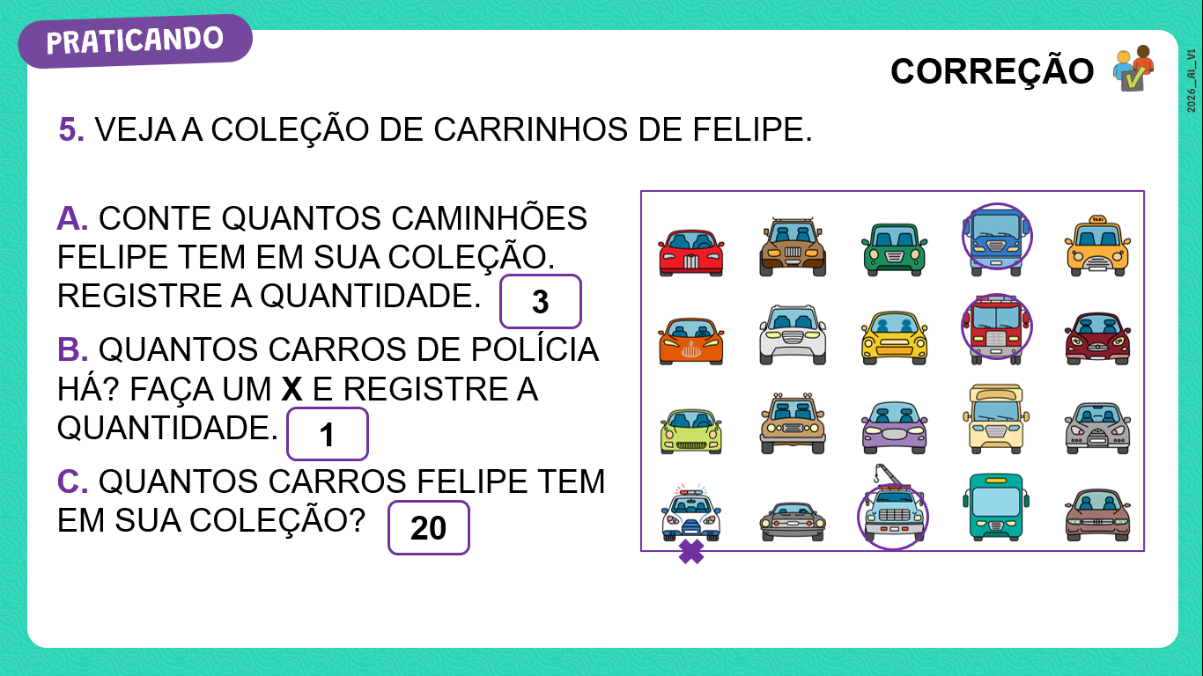
SLIDE 14
Dinâmica de condução: caro professor, ao propor a atividade com a coleção de carrinhos de Felipe, oriente os estudantes a observarem atentamente os diferentes tipos de veículos na imagem. Estimule uma conversa inicial sobre os critérios que usam para identificar caminhões, carros de polícia e outros veículos, valorizando suas experiências e formas de leitura da imagem.
Circule pela sala enquanto observam e classificam os veículos. Alguns estudantes podem se basear na cor, no tamanho ou na estrutura dos carrinhos. Peça que contem quantos caminhões há na coleção e registrem o número. Se houver dúvidas, promova discussões sobre o que diferencia um caminhão dos demais.
Na sequência, oriente a identificação do carro de polícia e a marcação com um X. Depois, peça que contem o total de carrinhos. Observe como organizam a contagem: por agrupamento, um a um ou com apoio visual. A atividade envolve classificação, leitura de imagem, uso de critérios e registro de quantidades.

Slide 26
SLIDE 14
Expectativas de respostas:
A. Quantos caminhões Felipe tem em sua coleção?
Alguns estudantes podem identificar corretamente os 3 caminhões, observando características como tamanho, formato ou cor.
Outros podem confundir caminhões com outros veículos grandes (como trailers ou ônibus), indicando 4 ou 5 caminhões.
Alguns podem não saber diferenciar e responder com base em cor ou posição na imagem.
B. Quantos carros de polícia há?
Estudantes que reconhecem símbolos visuais (sirene, cores, escrita) podem identificar corretamente o carro de polícia.
Outros podem marcar mais de um carro por semelhança de cor (ex.: azul ou branco), indicando 2 ou mais.
Alguns podem não identificar nenhum, por não reconhecerem os elementos característicos.
C. Quantos carrinhos Felipe tem no total?
Alguns estudantes podem contar corretamente os 20 carrinhos, uma a um ou por agrupamento.
Outros podem se perder na contagem, repetir ou omitir carrinhos, chegando a números como 18, 19 ou 21.
Alguns podem usar estratégias como marcar com o dedo, fazer riscos ou contar em voz alta.

Slide 27
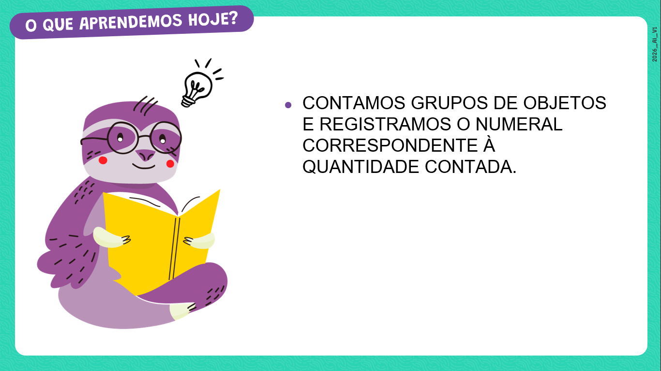
SLIDE 15
Dinâmica de condução: caro professor, antes de ler o slide para os estudantes, questione-os:
“Quem gostaria de dizer o que foi que aprendeu hoje em nossa aula?”.
Ouça os estudantes e só depois leia os itens do slide. Retomar o que foi trabalhado tendo as atividades presentes é algo que ajuda a revisitar o que foi aprendido.

